Slide 1
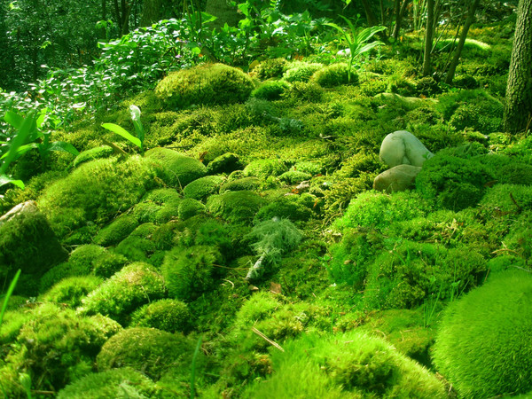
Роль мхов в образовании болотных экосистем
Юсова Светлана Леонидовна
МКОУ «Солигаличская СОШ»

Slide 2
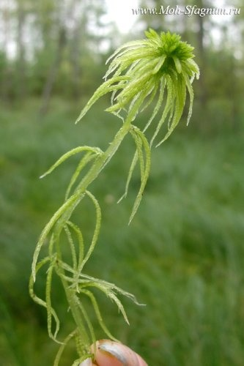
Средообразующая роль сфагновых мхов
Широко распространены на болотах сфагновые мхи. Стебель мха обильно ветвится. Листья состоят из клеток двух типов:
1.- живые, мелкие, содержат хлоропласты, в них идет фотосинтез.
2.-мертвые, крупные, прозрачные имеют стенки с порами.
Через поры клетки впитывают огромное количество воды ( в 20-25 раз больше собственного веса).

Slide 3
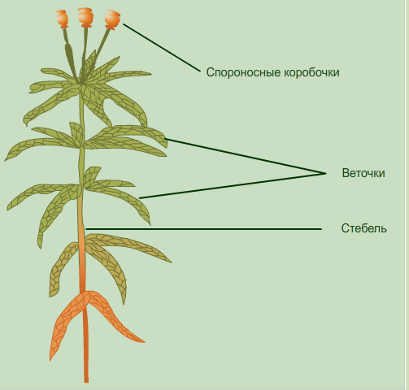
Внешнее строение сфагнума

Slide 4
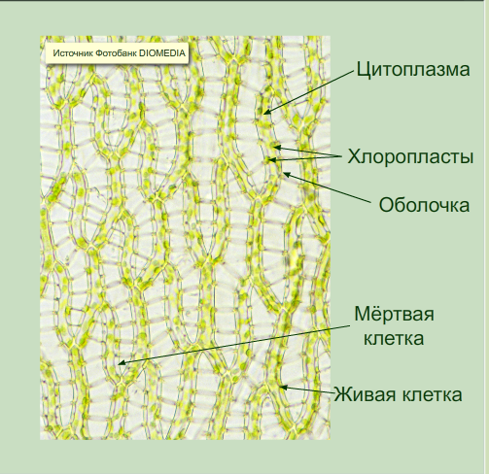
Микроскопическое строение листа сфагнума

Slide 5
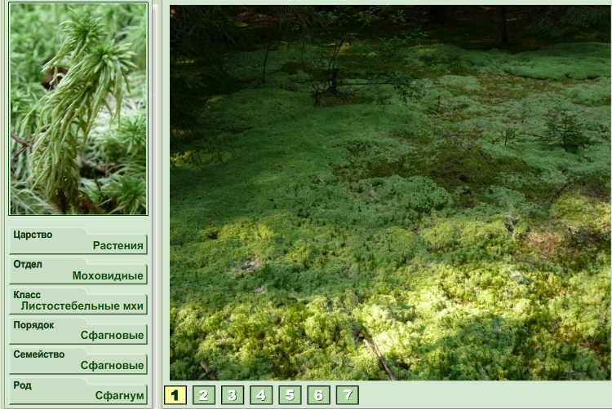
Сфагнум

Slide 6
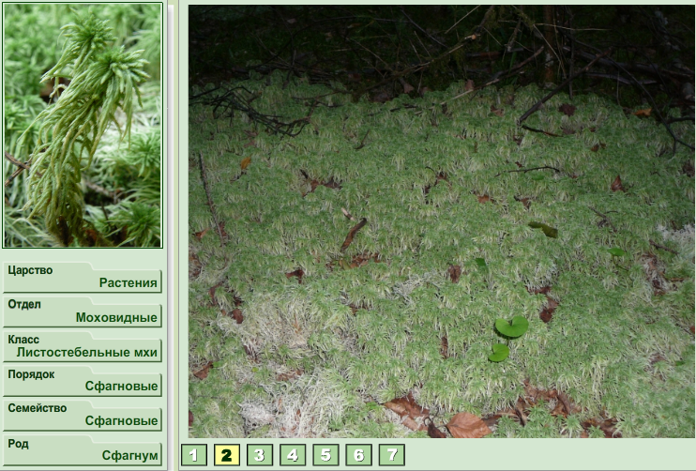
Сфагнум

Slide 7
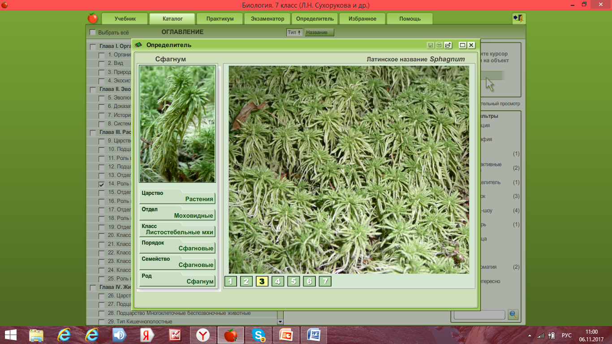
Сфагнум

Slide 8
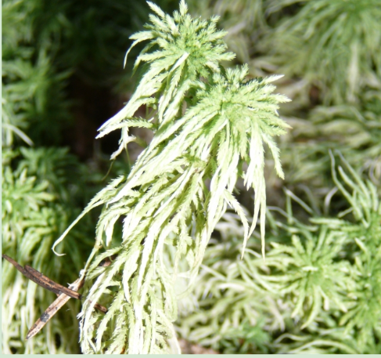
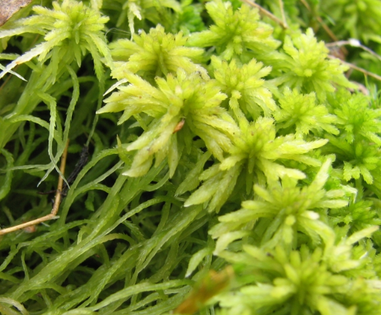
Сфагнум

Slide 9
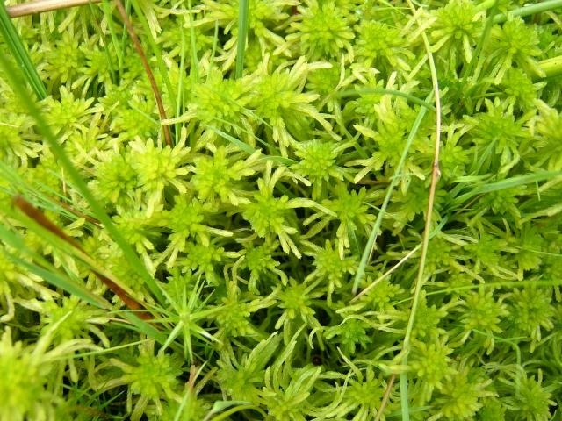
Гигроскопичность- свойство сфагнума впитывать воду
Это свойство отражено в названии мхов (от гр.
Sphagnos – губка) Сфагновые мхи не имеют ризоидов. Свойство сфагновых мхов впитывать большое количество влаги приводит к образованию болот.

Slide 10
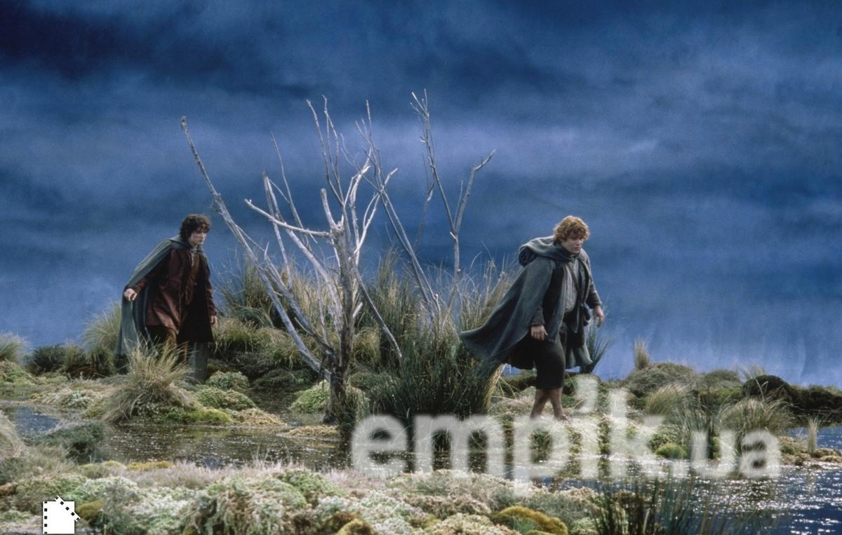
Болото- экосистема с избыточным увлажнением
Мхи затрудняют возобновление леса. Семена деревьев, падая на моховой покров, не могут прорасти. Обычно под пологом леса развиваются сначала зеленые мхи. При дальнейшем увлажнении они вытесняются сфагновыми мхами. Дерновины мхов впитывают и удерживают воду, захватывая питательные вещества у деревьев. Лес заболачивается и погибает.

Slide 11
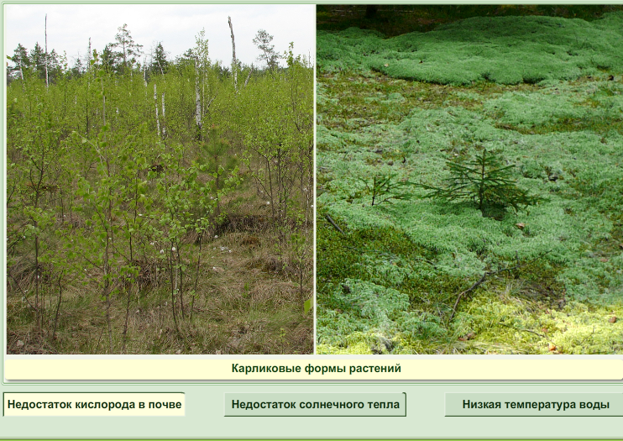
Особенности болотной экосистемы

Slide 12
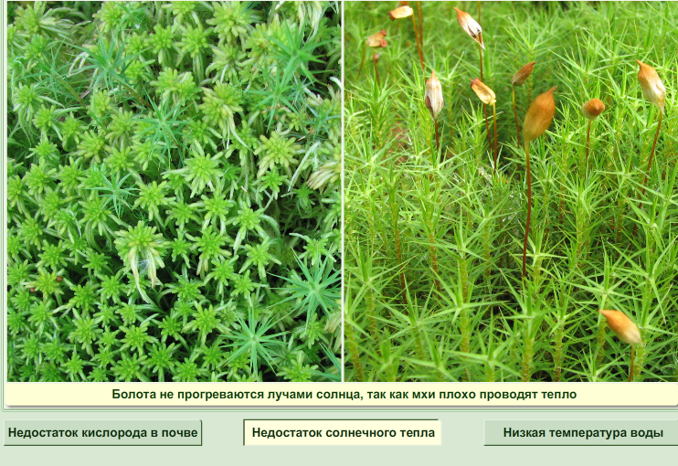
Особенности болотной экосистемы

Slide 13
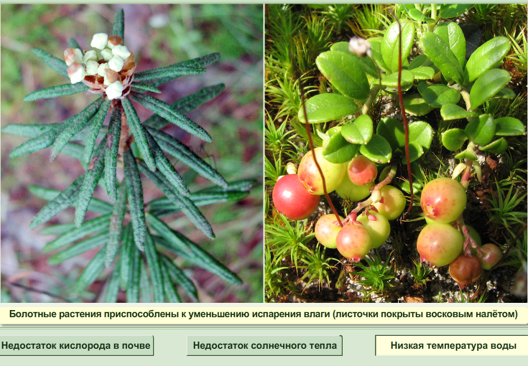
Особенности болотной экосистемы

Slide 14
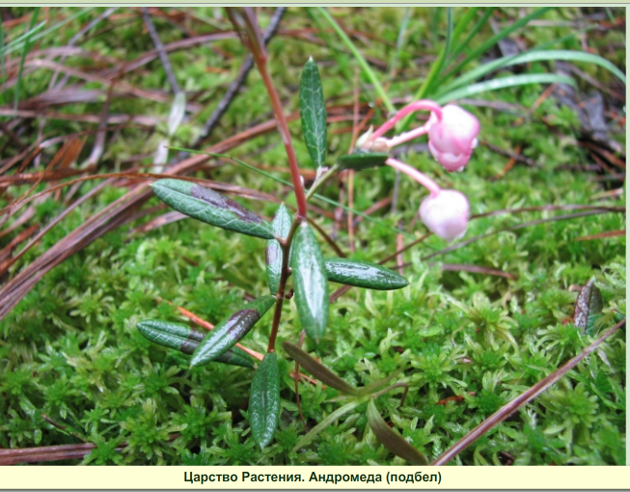
Обитатели болот

Slide 15
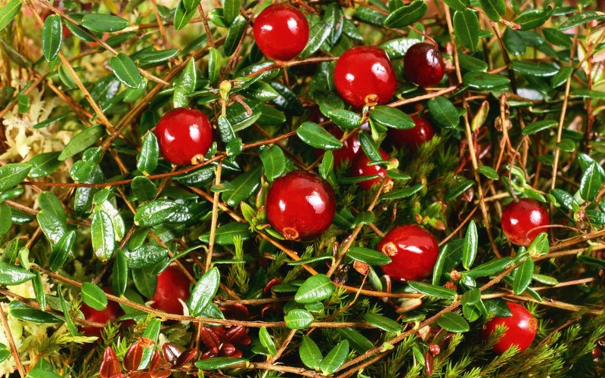
Обитатели болот

Slide 16
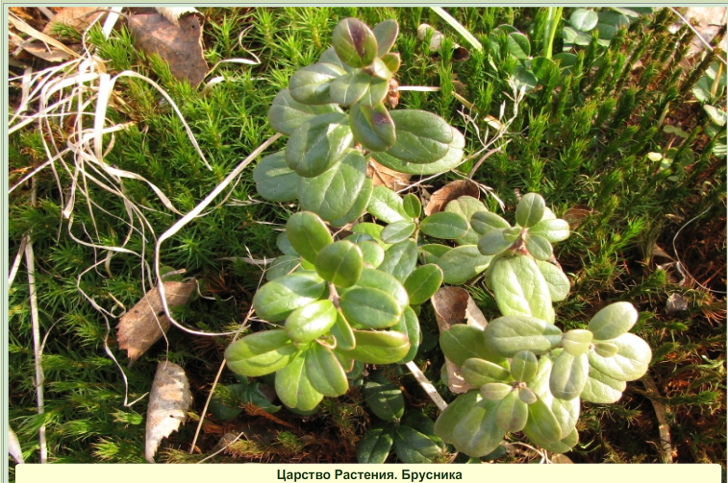
Обитатели болот

Slide 17
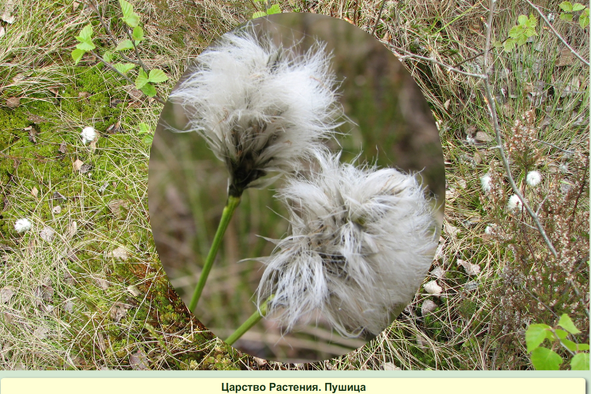
Обитатели болот

Slide 18
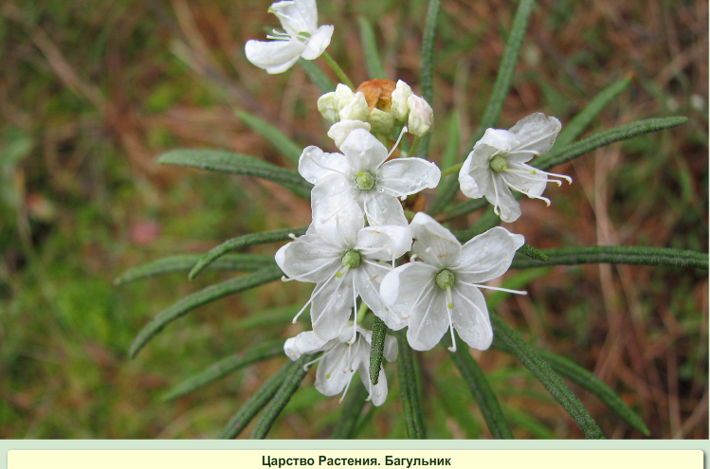
Обитатели болот

Slide 19
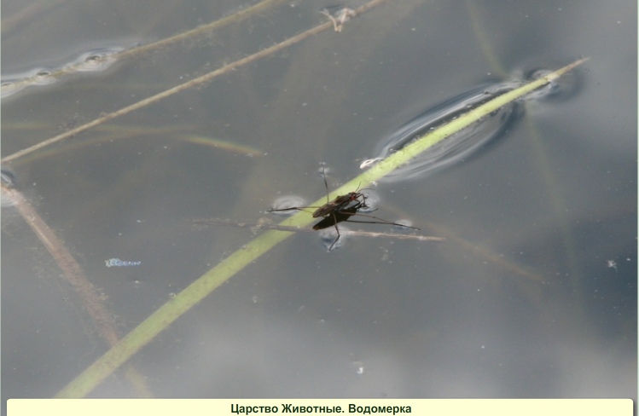
Обитатели болот

Slide 20
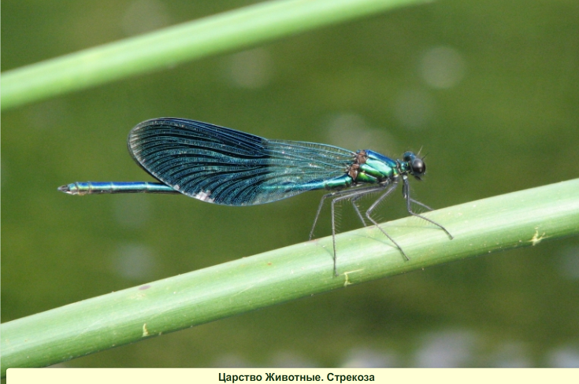
Обитатели болот

Slide 21
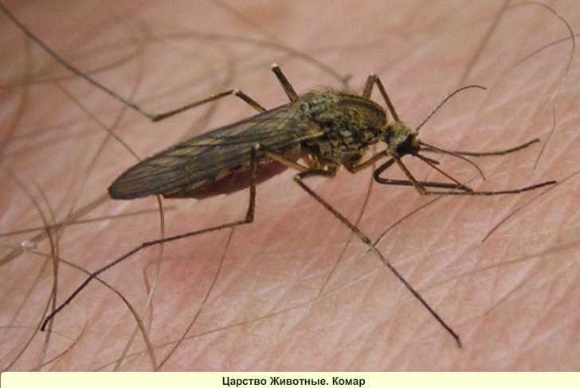
Обитатели болот

Slide 22
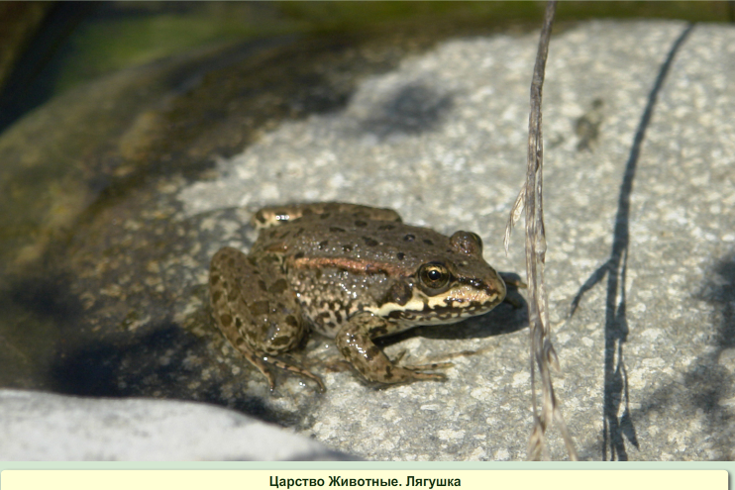
Обитатели болот

Slide 23
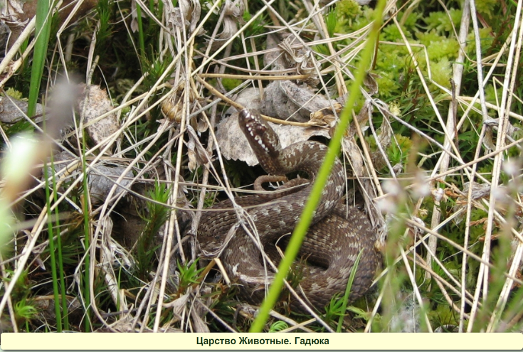
Обитатели болот

Slide 24
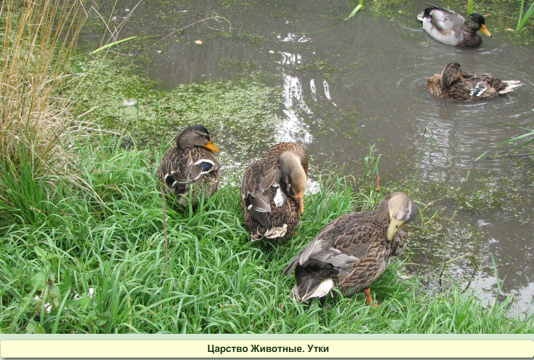
Обитатели болот

Slide 25
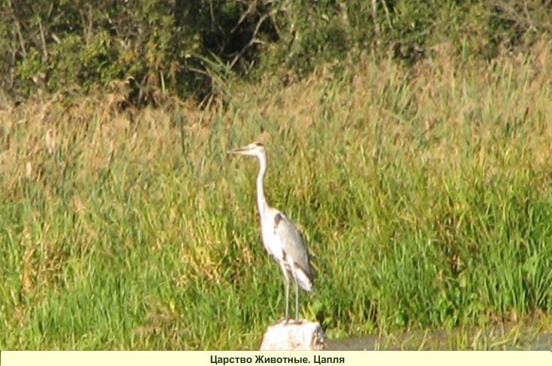
Обитатели болот

Slide 26
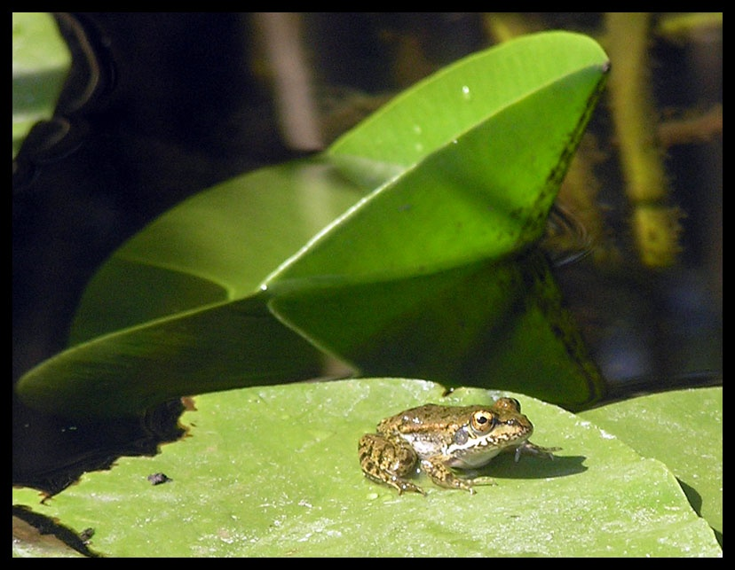
Животные болот
В болотных экосистемах мхи создают благоприятные условия для жизни многих насекомых, лягушек. Птицы находят здесь пищу, строят гнезда, выводят птенцов.

Slide 27
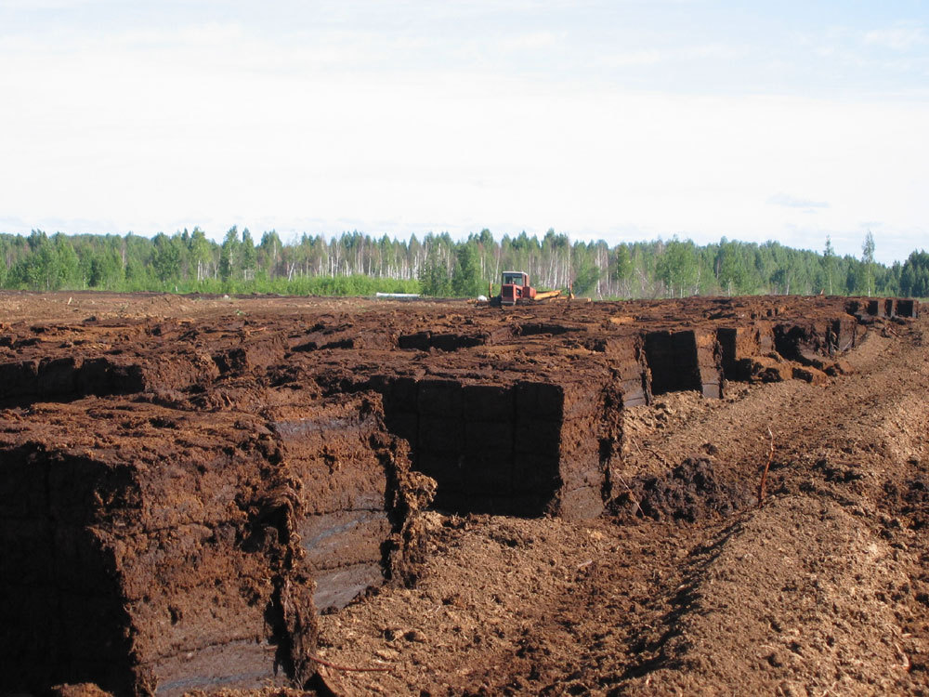
Значение мхов в образовании торфа
Мхи выделяют некоторые кислоты. Большое количество кислот в воде, недостаток в ней кислорода, низкие температуры мешают разложению отмирающих слоев мхов. Растительные остатки не гниют, а консервируются. Постепенно они уплотняются и превращаются в торф. Это очень длительный процесс: на образование 1см торфа уходит более 10 лет.

Slide 28
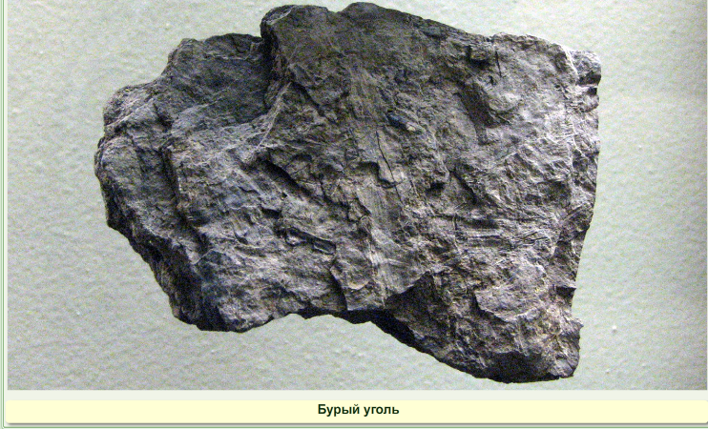
Использование торфа
Топливо

Slide 29
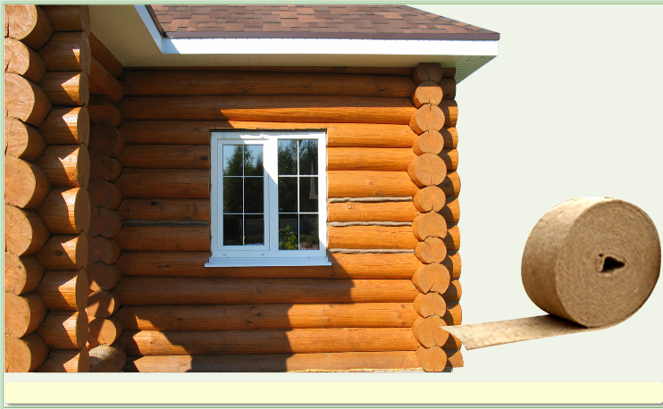
Использование торфа
Изоляция

Slide 30
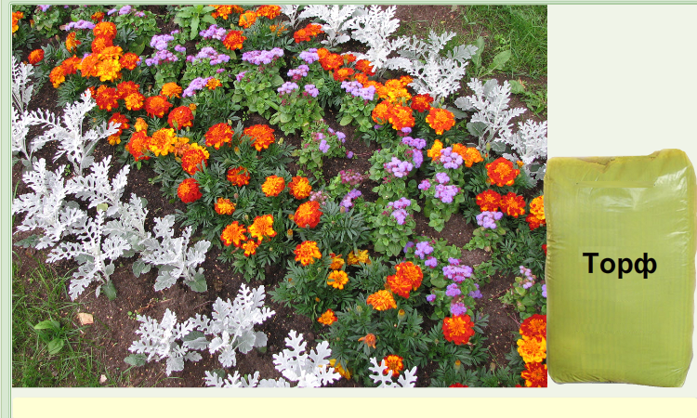
Использование торфа
Удобрение

Slide 31
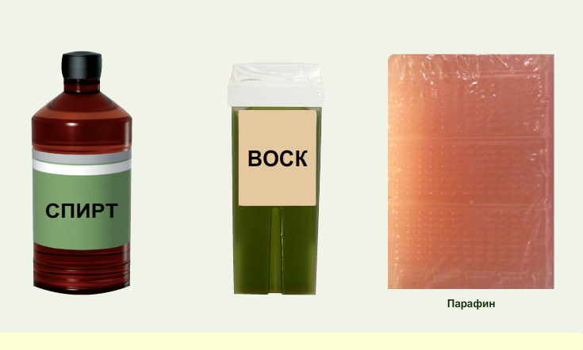
Использование торфа
Сырьё для промышленности

Slide 32
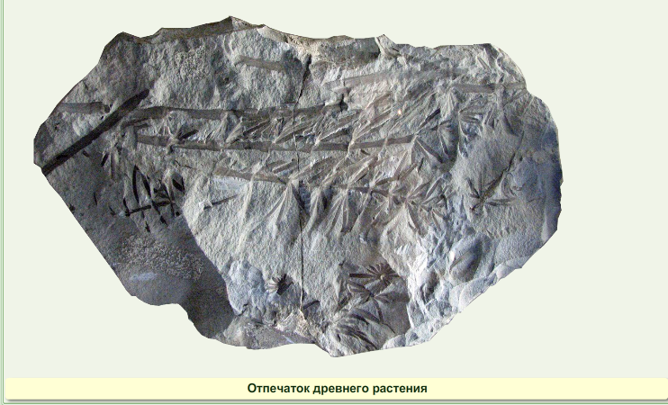
Использование торфа
Палеонтологические находки

Slide 33

Задание в рабочей тетради
С. 23 №4
С.33 №4

Slide 34

Домашнее задание
Параграф 14;
написать рассказ «Зачем нужны болота на Земле?».

